Slide 1

Tuto MOODLE
Scénario pour gérer un cours à distance

Slide 2
Gérer un cours à distance
Objectifs du tuto
1 Diffuser un cours
2 Evaluer la réception du cours
Les objectifs principaux ici sont de permettre de diffuser son cours de manière efficace (donc rien de compliqué
avec Moodle) mais surtout de s’assurer que les élèves ont bien assimilé les notions.
C’est une proposition ajustable selon les préférences de chacun.

Slide 3


Gérer un cours à distance
Diffuser un cours
Comme pour chaque tutoriel, je rappelle qu’il faut dans un premier temps passer en mode « Edition »
Diffuser un cours

Slide 4
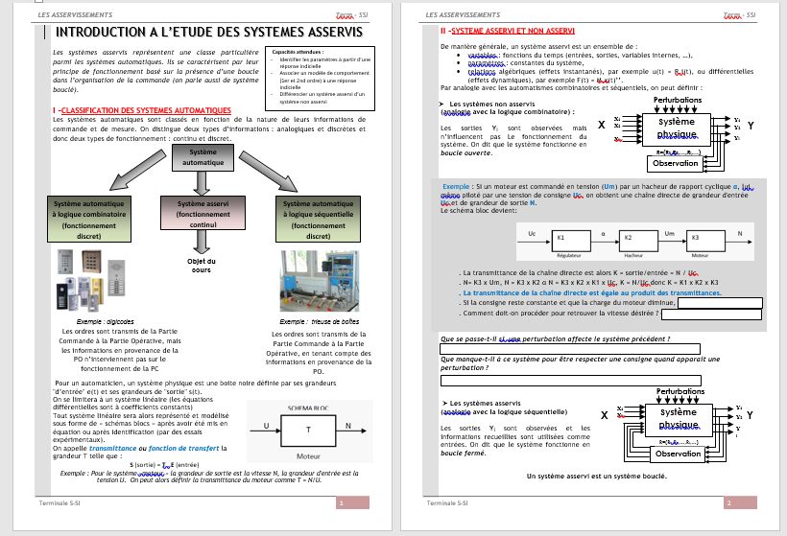
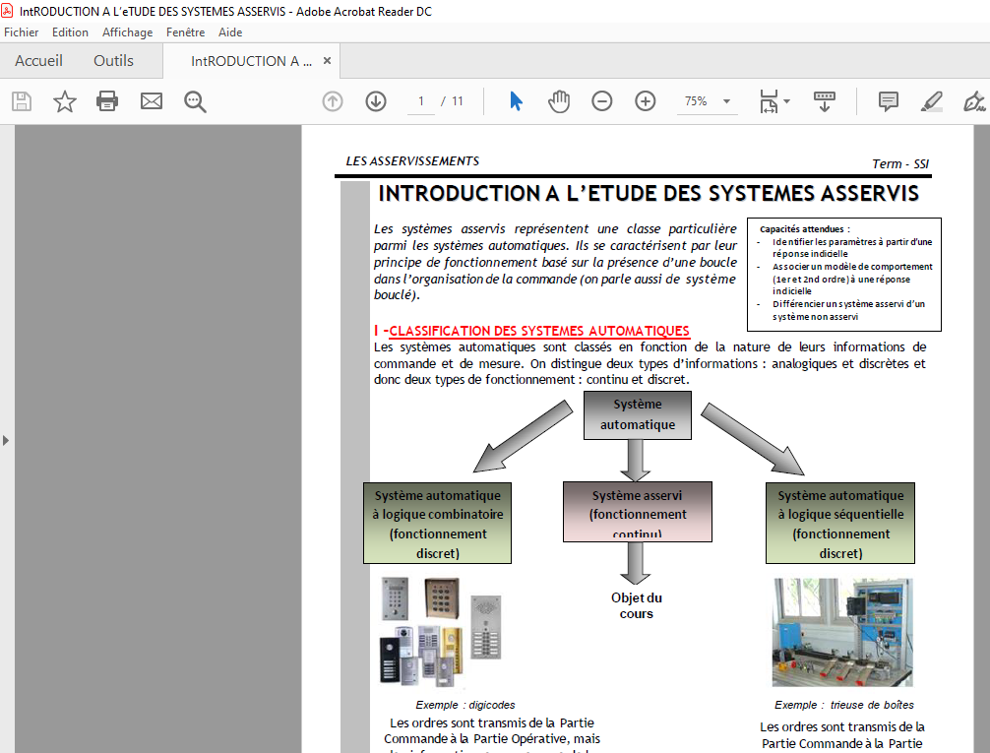
Gérer un cours à distance
Diffuser un cours
Gérer un cours à distance
Je dispose de mon cours au format Word
Je le diffuse aux élèves en version pdf
1 Dépôt du cours sur Moodle
en version pdf ou Diaporama

Slide 5
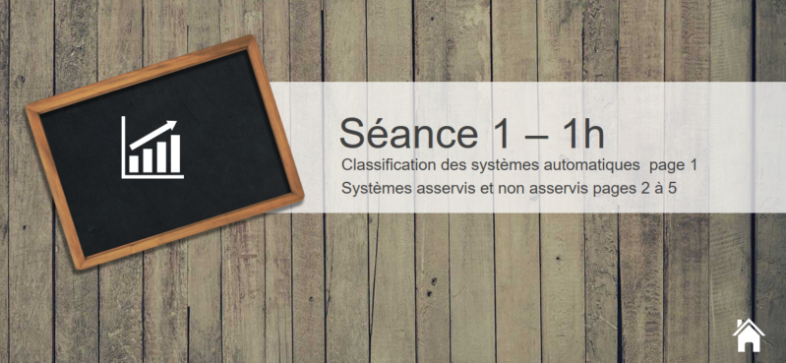
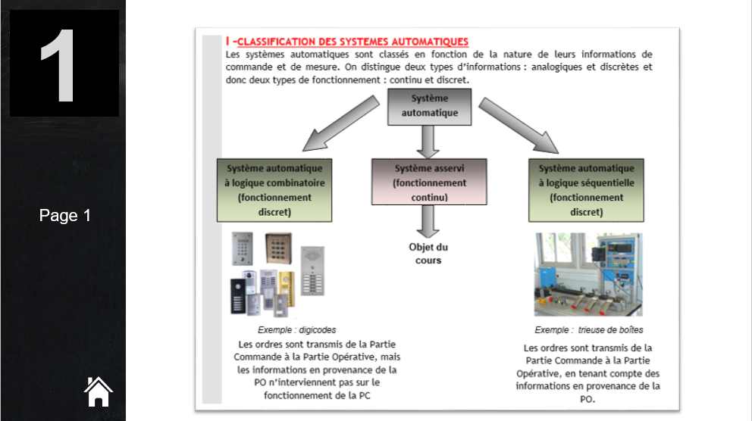

Gérer un cours à distance
Diffuser un cours
Gérer un cours à distance
Je crée un diaporama à l’image du cours, pour une prise en main plus rapide de la part de l’élève.
Ce diaporama sera commenté
1 Dépôt du cours sur Moodle
en version pdf ou Diaporama
Je décompose mon cours en séances n’excédant pas 1h, test compris
Dans le menu « Insertion » je peux inclure une vidéo, un audio ou enregistrer du son sur mon diaporama
2 En complément du cours,
un audio ou une vidéo,
commentant le cours

Slide 6
Gérer un cours à distance
Diffuser un cours
Gérer un cours à distance
Format à reproduire autant de fois que de séances nécessaires à l’achèvement du cours
Il faut donc faire apparaître les balises de chaque séance
1 Dépôt du cours sur Moodle
en version pdf ou Diaporama
Le cours et les supports audio ou vidéo restent à disposition en permanence sur la plateforme (pas de restriction en temps)
Je conseille de morceler le cours en séances de 20 à 30 minutes maxi + 1 test de 15 min
2 En complément du cours,
un audio ou une vidéo,
commentant le cours
Le test lui n’est disponible que sur un temps restreint (1 journée par exemple) pour obliger l’élève à suivre son emploi du temps de cours à distance. On peut toutefois individuellement, allouer plus de temps pour convenance personnelle.
3 Un petit test
de validation
des notions
fondamentales
de la séance
Test non validé
Obligation pour chacun de valider soit 100%, soit partiellement le test pour poursuivre le reste des séances
Test validé

Slide 7
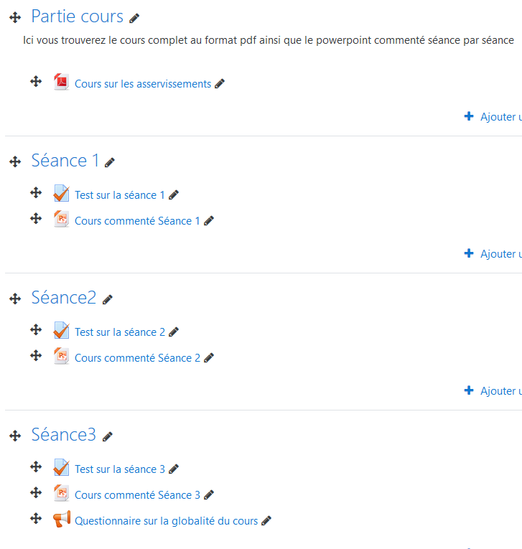
Gérer un cours à distance
Diffuser un cours
Voici en résumé, la structure de mon cours
Le cours au format pdf
Chaque séance avec le diaporama commenté et le test associé
La dernière séance comporte un questionnaire de synthèse

Slide 8
Gérer un cours à distance
Importer un cours
Evaluer un cours à distance

Slide 9
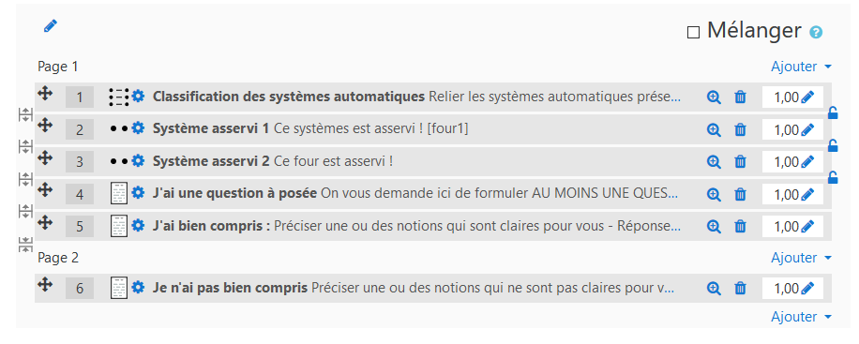
Gérer un cours à distance
Evaluer un cours
Un mini questionnaire sur les notions essentielles du cours
Gérer un cours à distance
1 Dépôt du cours sur Moodle
en version pdf ou Diaporama
2 En complément du cours,
un audio ou une vidéo,
commentant le cours
3 Un petit test
de validation
des notions
fondamentales
de la séance
Test non validé
Voici une proposition de test à réitérer à chaque séance
3 questions ouvertes sur une évaluation du cours à distance
Test validé

Slide 10
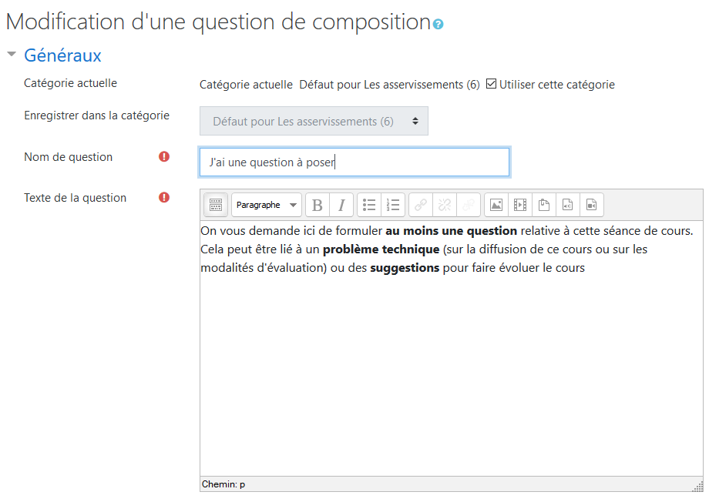
Gérer un cours à distance
Evaluer un cours
Gérer un cours à distance
On choisit une « question de composition » dans le choix de test
1 Dépôt du cours sur Moodle
en version pdf ou Diaporama
2 En complément du cours,
un audio ou une vidéo,
commentant le cours
3 Un petit test
de validation
des notions
fondamentales
de la séance
Test non validé
Première question ouverte sur la diffusion et l’évaluation de ce cours
Test validé

Slide 11
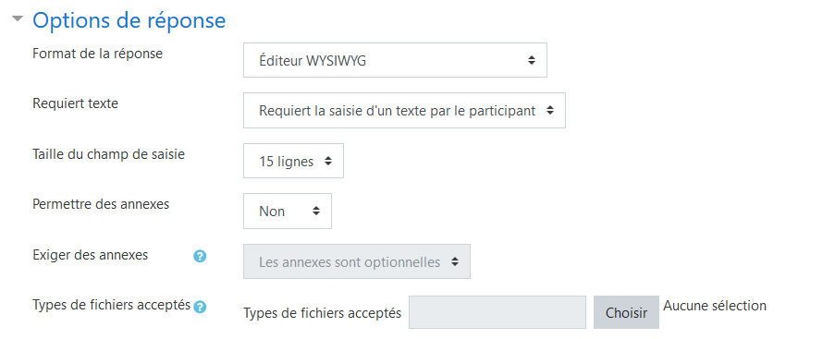
Gérer un cours à distance
Evaluer un cours
Gérer un cours à distance
1 Dépôt du cours sur Moodle
en version pdf ou Diaporama
2 En complément du cours,
un audio ou une vidéo,
commentant le cours
3 Un petit test
de validation
des notions
fondamentales
de la séance
Test non validé
Dans les options, on peut limiter la taille des réponses ou y adjoindre un fichier, une photo..
Test validé

Slide 12
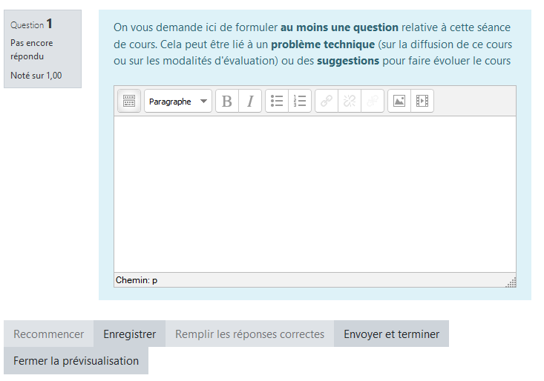
Gérer un cours à distance
Evaluer un cours
La note n’est bien sûr pas obligatoire
Gérer un cours à distance
1 Dépôt du cours sur Moodle
en version pdf ou Diaporama
2 En complément du cours,
un audio ou une vidéo,
commentant le cours
3 Un petit test
de validation
des notions
fondamentales
de la séance
Test non validé
Un aperçu de la question ouverte
Test validé

Slide 13
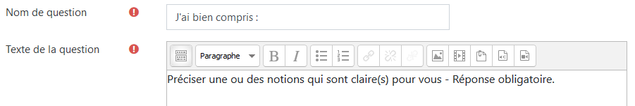
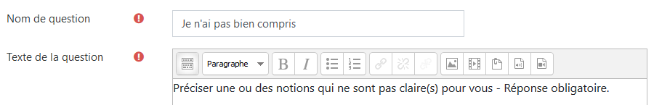
Gérer un cours à distance
Evaluer un cours
Gérer un cours à distance
1 Dépôt du cours sur Moodle
en version pdf ou Diaporama
2 En complément du cours,
un audio ou une vidéo,
commentant le cours
3 Un petit test
de validation
des notions
fondamentales
de la séance
Test non validé
Deux questions ouvertes pour permettre au professeur d’affiner sa synthèse lors de la séance suivante
Test validé

Slide 14
Gérer un cours à distance
Evaluer un cours
Deux possibilités, soit on impose de revenir au cours précédent pour valider ce test soit on propose un rappel des notions
4 Test
succinct sur les acquis de la séance
précédente
Test non validé
Test validé
5 Un rappel des notions fondamentales
De la séance précédente
On réitère le format de la séance précédente, autant de fois que nécessaire pour achever son cours

Slide 15
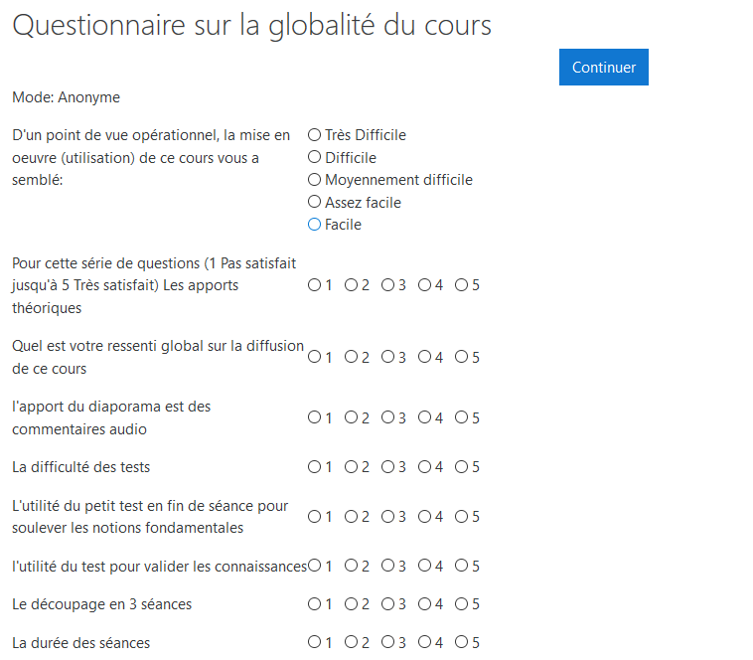

Gérer un cours à distance
Evaluer un cours
Voici en détail le questionnaire (Feedback dans Moodle) pour les élèves en fin de séquence
Mode anonyme pour libérer les pensées
Quelques liens pour la création du questionnaire
Lien vers un tutoriel pour la création
de questionnaire (ancienne version de Moodle)
Pour les anglophones

Slide 16
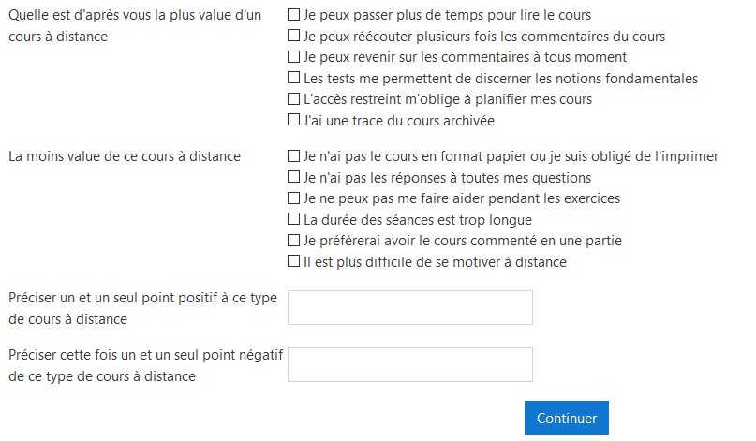
Gérer un cours à distance
Evaluer un cours
Fin du questionnaire avec un retour sur les + et les – du cours à distance

Slide 17
Gérer un cours à distance
Fin de l’activité

